Slide 1
Sydän 6: Kpl 16
Monien katsomusten Eurooppa

Slide 2
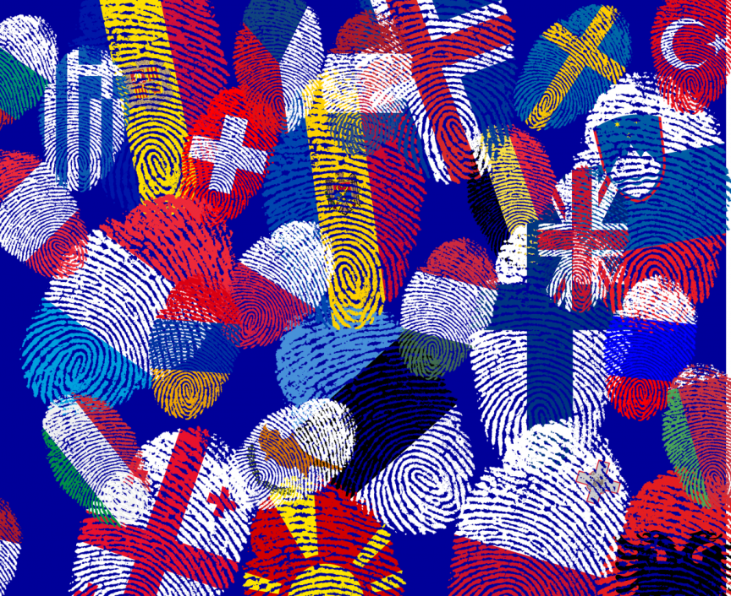
Eurooppalaisia arvoja
Ihmisoikeudet
Yhdenvertaisuus
Vapaus
Tasa-arvo
Myös uskonnonvapaus
(Kristinusko on aikanaan vaikuttanut näiden arvojen muodostumiseen)

Slide 3
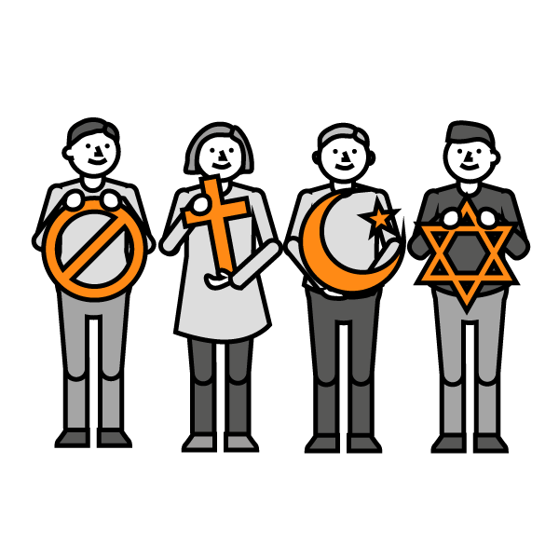
Uskonnonvapaus
Oikeus liittyä valitsemaansa uskontoon
Luopua siitä
Harjoittaa uskontoaan
Ketään ei saa pakottaa uskonnonharjoittamiseen.
Mitä tämä tarkoittaa koulussa?

Slide 4
Saako uskonto näkyä?
Asiasta on keskusteltu eri maissa.
Saako uskonto näkyä esim. kouluissa tai virastoissa?

Slide 5
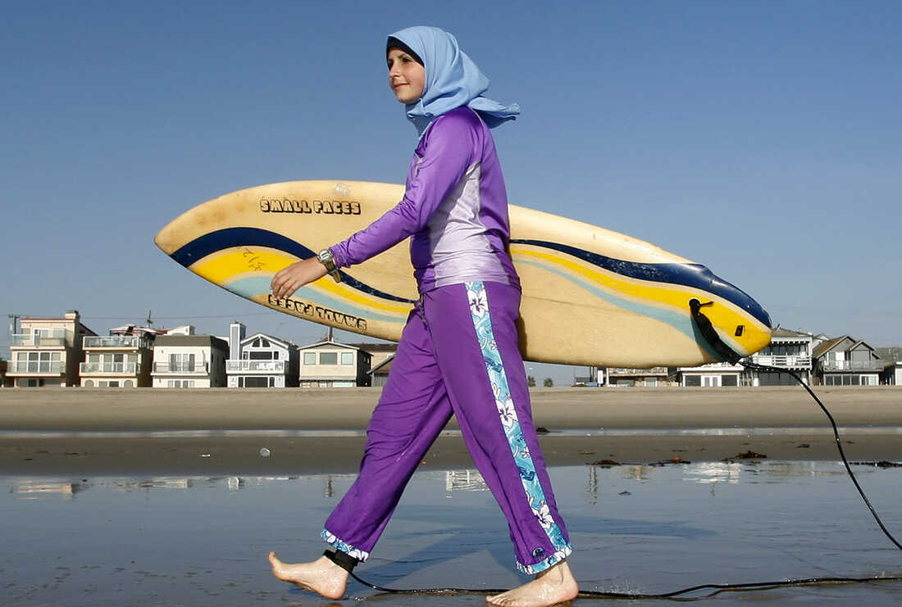
Esimerkkejä: Ranska halusi kieltää mm. musliminaisten suosiman, peittävän burkini-uimapuvun käytön.

Slide 6
Taustalla oli burkakielto.
Uutinen aiheesta:
”Uskonnollista vaatetusta koskevaa lainsäädäntöä on kiristetty viime vuosien aikana monissa länsimaissa.
Länsi-Euroopassa on siirrytty laajasti joko kategoriseen täyskieltoon tai kohdistettuihin rajoituksiin.
Tanskan parlamentti hyväksyi toukokuussa lakiesityksen, jolla koko kasvot peittävän burkan käyttäminen kiellettiin sakon uhalla.
Hollanti kielsi kesäkuun lopulla kasvot peittävät vaatteet julkisissa rakennuksissa.

Slide 7
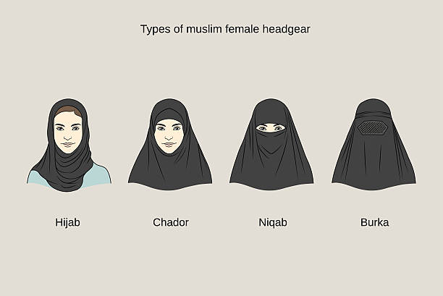
Ranska asetti ensimmäisenä eurooppalaismaana vuonna 2011 burkaa ja niqabia koskevan kiellon julkisten tilojen osalta.
Hallituksen mielestä maan tasavaltalaiset arvot olivat ristiriidassa uskonnollisen vaatetuksen kanssa.
Tämä ulottui koskemaan myös burkiniuimapukua.

Slide 8
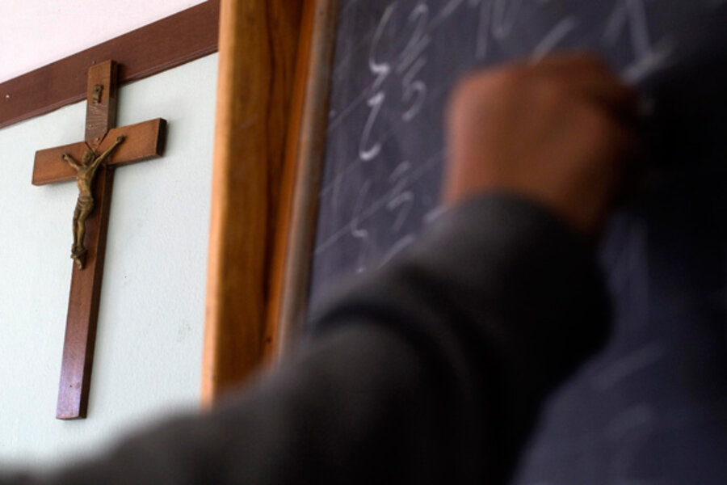
Italiassa keskusteltiin siitä, saako kouluissa ja julkisissa tiloissa olla krusifiksia
(Katoliseen kulttuuriin kuuluva kuva)

Slide 9
Ote Ylen uutisesta:
” Krusifiksi-kielto suututtaa Italiassa
Krusifiksien poistamista kouluista vaati italialais-suomalainen Soile Lautsi. Ateistiksi itseään kutsuva Lautsi pyysi kahdeksan vuotta sitten lastensa koulua poistamaan ristiinnaulittua Jeesusta esittävät krusifiksit luokkahuoneiden seinältä. Hän vei asian ensin italialaisiin tuomioistuimiin ja vuonna 2006 Euroopan ihmisoikeustuomioistuimeen.
Italian hallitus on ilmoittanut valittavansa ihmisoikeustuomioistuimen päätöksestä.”

Slide 10
Uskonnon merkitys Euroopassa muuttuu
Eri uskontoja on enemmän.
Muslimien määrä on lisääntynyt merkittävästi.
Uskonnottomuus on lisääntynyt.
Tätä kutsutaan maallistumiseksi.
(Myös sekularisaatio)

Slide 11
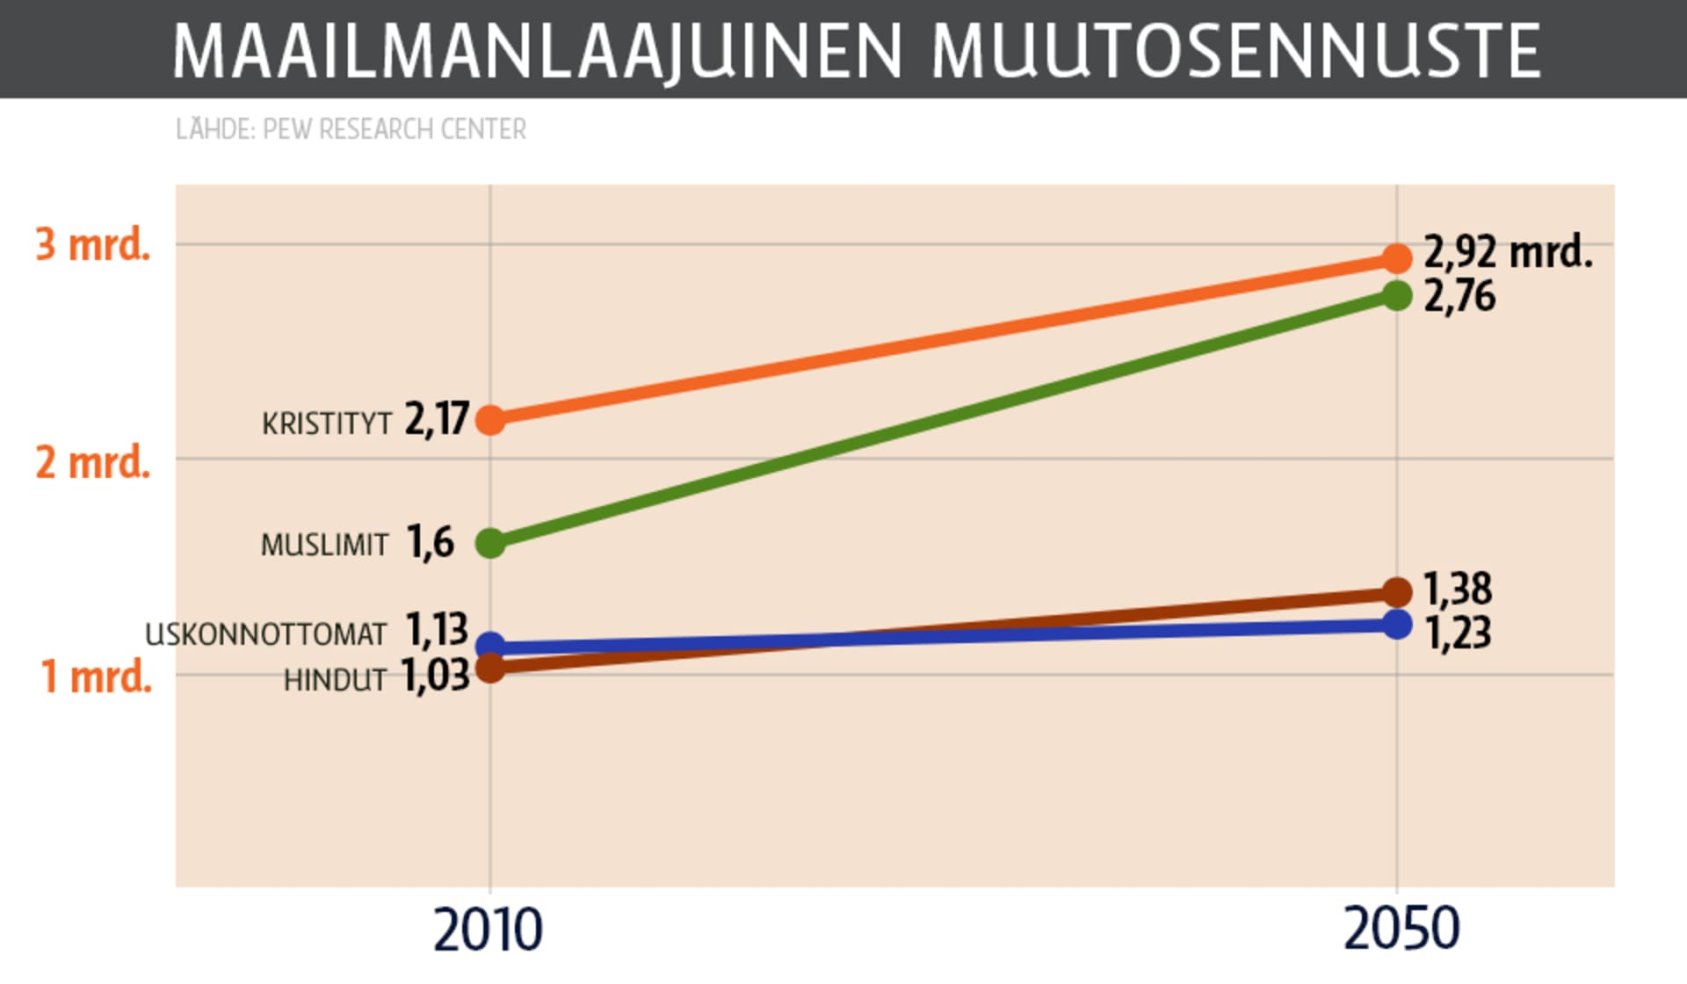
Vaikka Euroopassa maallistutaan, uskonnollisuus maailmassa lisääntyy.

Slide 12
Ennusteiden mukaan enemmistö eurooppalaisista on yhä kristittyjä vuonna 2050.

